Slide 1
Toán
KIỂM TRA BÀI CŨ
Bài 1: Đặt tính rồi tính
a) 85 : 2
b) 99 : 4
a) 85 2
8 42
05
4
1
b) 99 4
8 24
19
16
3

Slide 2
Toán
Chia số có ba chữ số cho số có một chữ số
a) 648 : 3 = ?
6 chia 3 được 2, viết 2.
648 3
2 nhân 3 bằng 6; 6 trừ 6 bằng 0.
6
2
6
1
Hạ 4; 4 chia 3 được 1,viết 1.
0
4
3
1 nhân 3 bằng 3; 4 trừ 3 bằng 1.
1
8
Hạ 8, được 18; 18 chia 3 được 6, viết 6.
18
6 nhân 3 bằng 18; 18 trừ 18 bằng 0.
0
648 : 3 = 216

Slide 3
Toán
Chia số có ba chữ số cho số có một chữ số
b) 236 : 5 = ?
236 5
23 chia 5 được 4, viết 4.
20
4
7
4 nhân 5 bằng 20; 23 trừ 20 bằng 3.
3
6
Hạ 6; được 36; 36 chia 5 được 7,viết 7.
35
1
7 nhân 5 bằng 35; 36 trừ 35 bằng 1.
236 : 5 = 47(dư 1)

Slide 4
Toán
Chia số có ba chữ số cho số có một chữ số.
Tính :
1
a)
872 4
905 5
390 6
8 218
5 181
36 65
40
07
030
4
40
30
32
32
05
0
5
0
0

Slide 5
Toán
Chia số có ba chữ số cho số có một chữ số.
Tính :
1
b)
457 4
489 5
230 6
4 114
45 97
18 38
05
039
50
4
17
16
35
48
4
02
1

Slide 6
Chia số có ba chữ số cho số có một chữ số.
2. Có 234 học sinh xếp hàng, mỗi hàng có 9 học sinh. Hỏi có tất cả bao nhiêu hàng?
Tóm tắt :
Bài giải:
9 học sinh :1 hàng
Có tất cả số hàng là:
234 : 9 = 26(hàng)
Đáp số :26 hàng
234 học sinh :… hàng ?

Slide 7
Toán
Chia số có ba chữ số cho số có một chữ số.
Viết theo mẫu :
3
Số đã cho
432m
888kg
600 giờ
312 ngày
Giảm 8 lần
432 m: 8 =
54m
888kg:8=111kg
600giờ:8=75giờ
312ngày:8=39ngày
888:8=111kg
600:8=75 giờ
312:8=39 ngày
Giảm 6 lần
432 : 6 =
72m
888kg:6=148kg
600giờ:6=100giờ
312ngày:6=52ngày

Slide 8
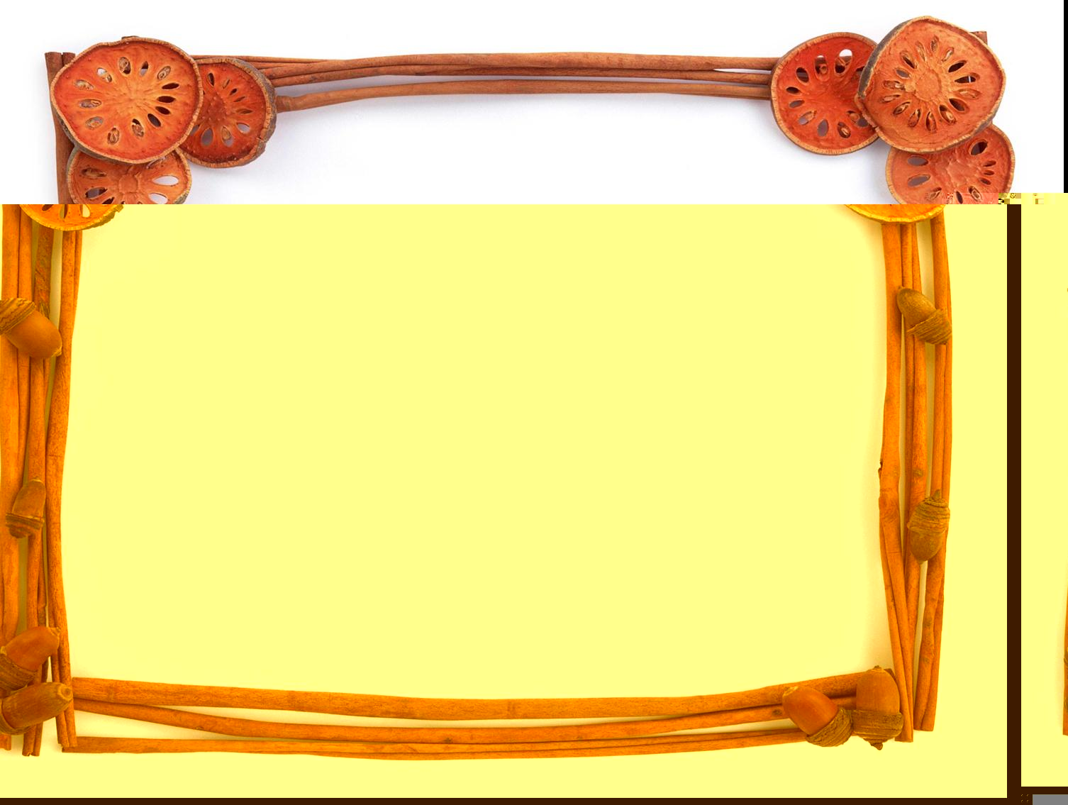


Slide 9







1) Tính nhaåm:

Slide 10
Đúng rồi
8 x 7 =
8 x 7= 56

Slide 11
Đúng rồi
8 x 8= 64
8 x 8=

Slide 12
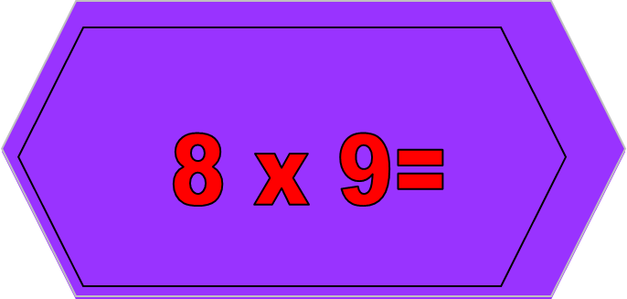
Đúng rồi
8 x 9= 72

Slide 13
Đúng rồi
72 : 9 = 8
72: 9=

Slide 14
Đúng rồi
45: 9 =
45: 9 = 5

Slide 15
Đúng rồi
Đọc thuộc bảng nhân9

Slide 16
Đúng rồi
90:9=
90:9 = 10

Slide 17

CHÀO CÁC EM !

Slide 18


CHÀO TẠM BIỆT

